Slide 1
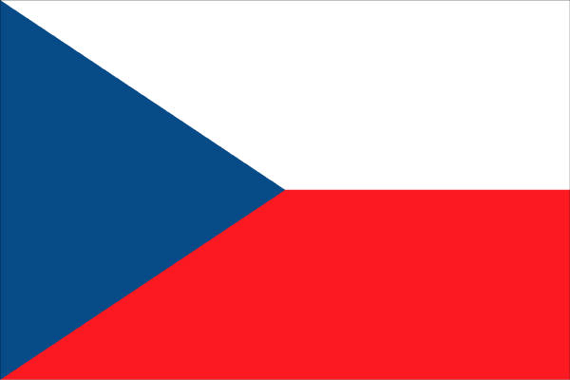
CZ
1. kolo 6.ročník
KVÍZ

Slide 2
1
2
1
2
1
3
4
3
4
5
6
2
3
5
6
7
8
7
8
9
10
4
5
6
9
10
11
12
11
12
13
14
7
8
9
10
13
14
15
16
15
16
11
12
13
14
15
17
18
17
18
19
20
19
20
16
17
18
19
20
21
21
22
21
22
23
24
22
23
24
25
26
27
28
23
24
25
26
25
26
27
28
27
28
1
2
3
4
5
6
7
8
9
10
11
12
13
14
15
16
17
18
19
20
21
22
23
24
25
26
27
28

Slide 3
1. Jak se jmenuje hlavní město ČR?
ŘEŠENÍ
Praha
ZPĚT

Slide 4
2. Kolik má hlavní město ČR přibližně obyvatel?
ŘEŠENÍ
Kolem 1 milionu
ZPĚT

Slide 5
3. Kdo je prezidentem ČR?
ŘEŠENÍ
Václav Klaus
ZPĚT

Slide 6
4. V jakém pohoří leží Sněžka?
ŘEŠENÍ
Krkonoše
ZPĚT

Slide 7
5. Jak se jmenuje česká hymna?
ŘEŠENÍ
Kde domov můj…
ZPĚT

Slide 8
6. Ze kterých tří historických částí se skládá Česká republika?
ŘEŠENÍ
Čechy, Morava, Slezsko
ZPĚT

Slide 9
7. Kde se vlévá Vltava do Labe?
ŘEŠENÍ
U Mělníka
ZPĚT

Slide 10
8. Kdy se Česká republika stala samostatným státem?
ŘEŠENÍ
1. 1. 1993
ZPĚT

Slide 11
9. Jaká tradiční česká značka aut se vyrábí v Mladé Boleslavi?
ŘEŠENÍ
Škoda
ZPĚT

Slide 12
10. Kde jsou uschovány korunovační klenoty?
ŘEŠENÍ
Ve Svatovítské katedrále
ZPĚT

Slide 13
11. Do kterého moře vtéká Labe?
ŘEŠENÍ
Do Severního moře
ZPĚT

Slide 14
12. Jak se jmenuje gotický hrad, který nechal postavit císař Karel IV. jako úschovnu korunovačních klenotů?
ŘEŠENÍ
Karlštejn
ZPĚT

Slide 15
13. Se kterým sousedním státem má ČR nejdelší hranici?
ŘEŠENÍ
S Německem
ZPĚT

Slide 16
14. Která řeka protéká Karlovarským krajem a ústí do Labe?
ŘEŠENÍ
Ohře
ZPĚT

Slide 17
15. Která surovina potřebná k výrobě porcelánu se těží na Karlovarsku?
ŘEŠENÍ
Kaolín
ZPĚT

Slide 18
16. Která pohoří tvoří hranici ČR s Německem?
ŘEŠENÍ
Šumava, Český les, Krušné hory, Jizerské Hory
ZPĚT

Slide 19
17. Jaká surovina k výrobě energie se těží pod Krušnými horami?
ŘEŠENÍ
Hnědé uhlí
ZPĚT

Slide 20
18. Jak se jmenuje největší průmyslové město západních Čech?
ŘEŠENÍ
Plzeň
ZPĚT

Slide 21
19. Jak se jmenovala jediná vladařka na českém trůně?
ŘEŠENÍ
Marie Terezie
ZPĚT

Slide 22
20. Jak se jmenoval zakladatel českého loutkářství?
ŘEŠENÍ
Matěj Kopecký
ZPĚT

Slide 23
21. Na Staroměstském náměstí v Praze se nachází světově obdivovaná technická a historická památka, jak se nazývá?
ŘEŠENÍ
Staroměstský orloj
ZPĚT

Slide 24
22. Jak se jmenuje neznámější kniha Boženy Němcové?
ŘEŠENÍ
Babička
ZPĚT

Slide 25
23. Jak se jmenoval největší sběratel a spisovatel českých pohádek?
ŘEŠENÍ
Karel Jaromír Erben
ZPĚT

Slide 26
24. Jak se jmenuje největší krasové území v ČR?
ŘEŠENÍ
Moravský kras
ZPĚT

Slide 27
25. Z čeho se skládá velký státní znak České republiky?
ŘEŠENÍ
Dvouocasý lev, Moravská orlice, Slezská orlice
ZPĚT

Slide 28
26. Kdo je formální hlavou státu v České republice?
ŘEŠENÍ
Prezident
ZPĚT

Slide 29
27. Jak se jmenuje nejznámější sklářský podnik v Karlových Varech?
ŘEŠENÍ
Moser
ZPĚT

Slide 30
28. Jak se jmenuje nejznámější skalní město ČR?
ŘEŠENÍ
Prachovské skály
ZPĚT

